Slide 1
Проект: игра «гонки»
Выполнил: Комличенко Иван

Slide 2
Оглавление
Цель проекта
Задача
Сама игра
Вывод

Slide 3
Цель и Задача
Целью проекта стало создание игры на языке программирования python используя библиотеку pygame
Задачей проекта стало написание кода, который будет отвечать за саму игру и возможности в ней.

Slide 4
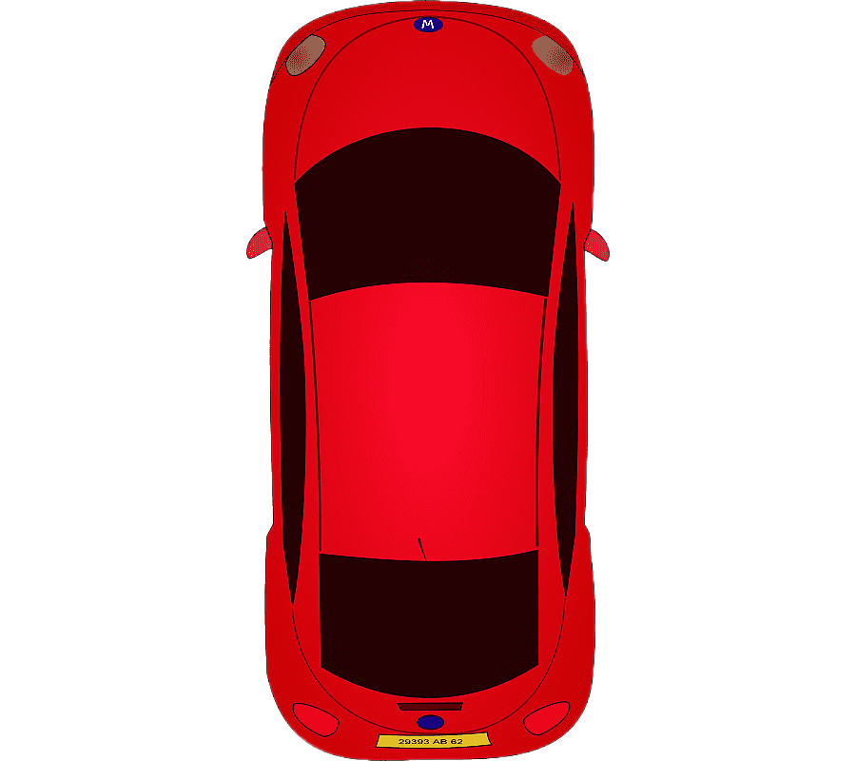
Сама игра
Сама игра представляет собой гонку, где нужно объезжать препятствия и собирать монетки
При запуске игры нас будет встречать главное меню с предыдущим результатом, рекордом набранных очков и количеством монет, а также кнопки начать игру и выйти из нее.

Slide 5
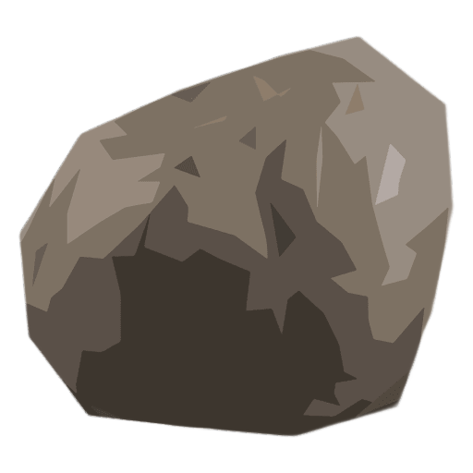
Сама игра
Начав игру мы увидим машинку, которой мы можем управлять и маневрировать между препятствиями.
При проигрыше появляется экран с возможностью начать заново и вернуться в меню.

Slide 6
Главное меню

Slide 7
Вывод
В итоге получилась интересная игра, в которую можно поиграть, если станет скучно.
Стоит отметить, что игра может дорабатываться, это не финальная ее версия.

